Slide 1

L题：主席树
题意：给定一个序列，每次查询区间$\left[l,r\right]中$出现次数严格大于$\frac{r−l+1}{k}的$最小值，不存在输出-1。

Slide 2
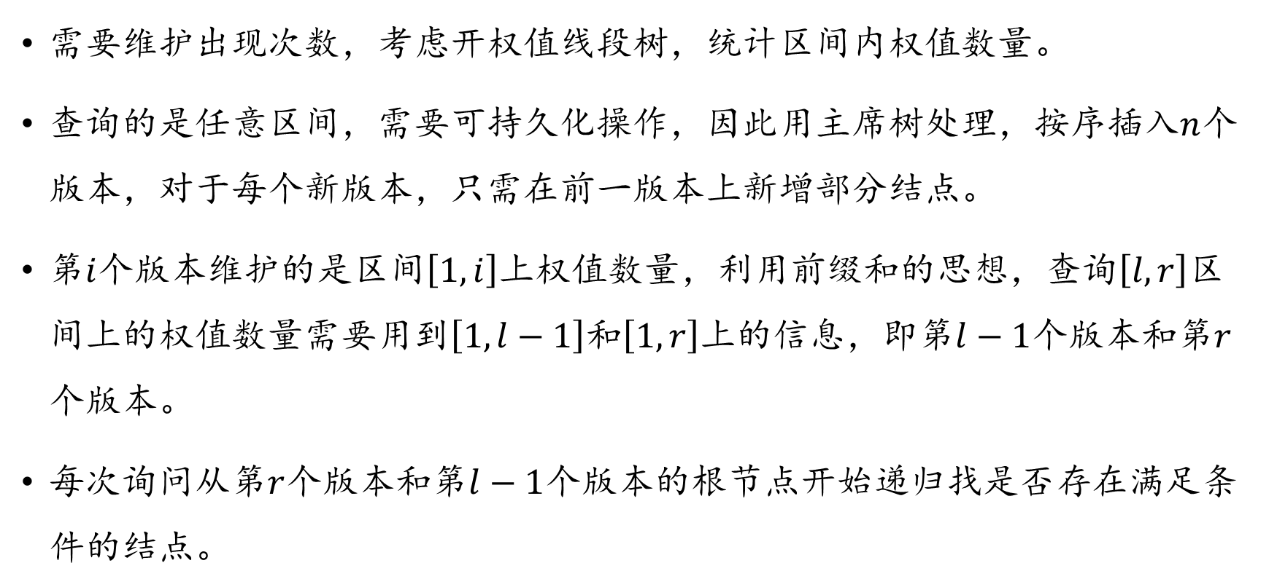
题解
需要维护出现次数，考虑开权值线段树，统计区间内权值数量。
查询的是任意区间，需要可持久化操作，因此用主席树处理，按序插入$n$个版本，对于每个新版本，只需在前一版本上新增部分结点。
第$i$个版本维护的是区间$\left[1,i\right]$上权值数量，利用前缀和的思想，查询$\left[l,r\right]$区间上的权值数量需要用到$\left[1,l−1\right]$和$\left[1,r\right]$上的信息，即第$l−1$个版本和第$r$个版本。
每次询问从第$r$个版本和第$l−1$个版本的根节点开始递归找是否存在满足条件的结点。

Slide 3
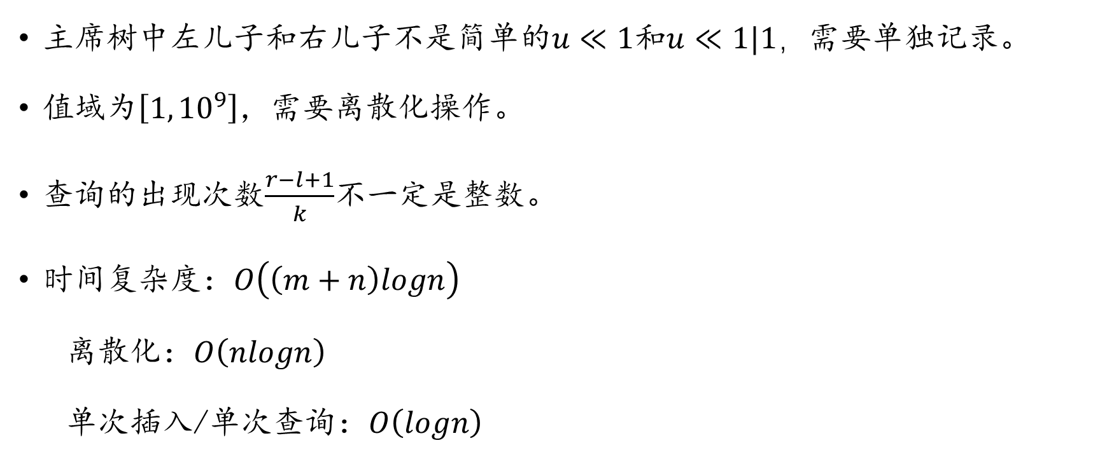
注意事项
主席树中左儿子和右儿子不是简单的$u≪1$和$u≪1|1，$需要单独记录。
值域为$\left[1,{10}^{9}\right]$，需要离散化操作。
查询的出现次数$\frac{r−l+1}{k}$不一定是整数。
时间复杂度：$O\left(\left(m+n\right)logn\right)$
离散化：$O\left(nlogn\right)$
单次插入/单次查询：$O\left(logn\right)$

Slide 4
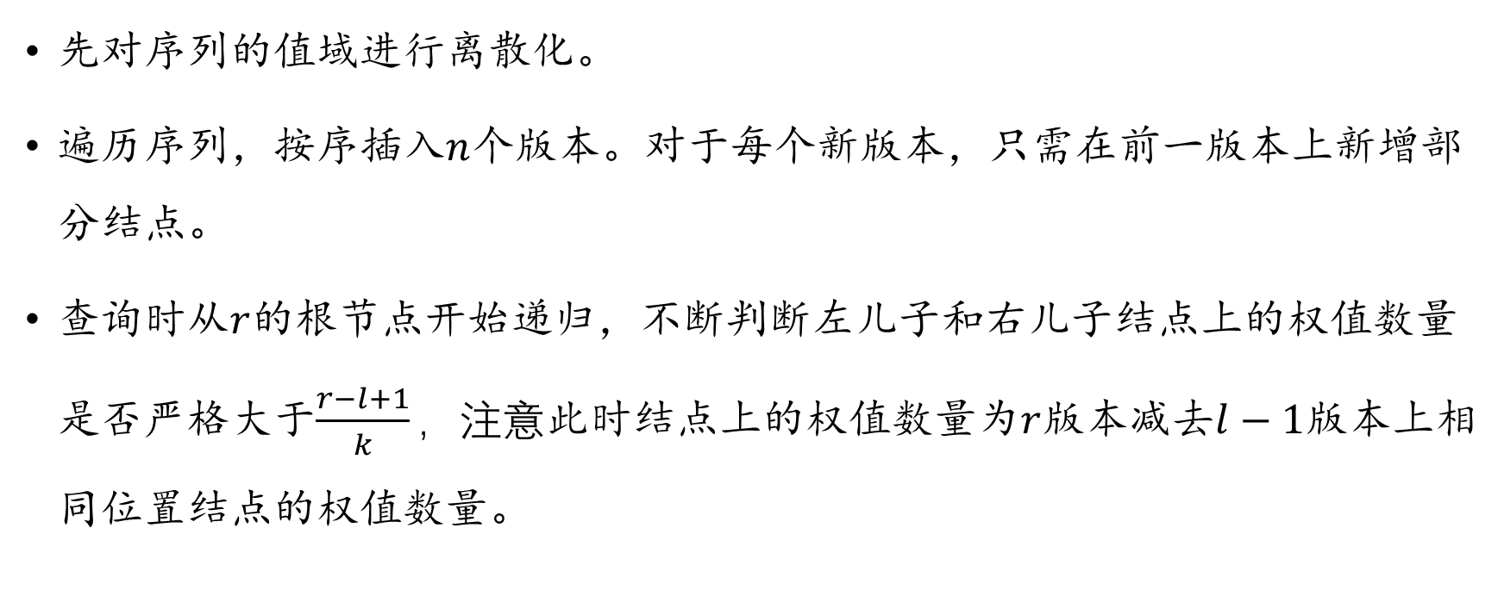
算法流程
先对序列的值域进行离散化。
遍历序列，按序插入$n$个版本。对于每个新版本，只需在前一版本上新增部分结点。
查询时从$r$的根节点开始递归，不断判断左儿子和右儿子结点上的权值数量是否严格大于$\frac{r−l+1}{k}，注意$此时结点上的权值数量为$r$版本减去$l−1$版本上相同位置结点的权值数量。

Slide 5
插入
[1,3]
1
[1,2]
1
[1,1]
1
1 3 2 2 1

Slide 6
插入
[1,3]
1
[1,3]
2
[1,2]
1
[1,1]
1
[3,3]
1
1 3 2 2 1

Slide 7
插入
[1,3]
1
[1,3]
2
[1,3]
3
[1,2]
1
[1,2]
2
[1,1]
1
[2,2]
1
[3,3]
1
1 3 2 2 1

Slide 8
插入
[1,3]
1
[1,3]
2
[1,3]
3
[1,3]
4
[1,2]
1
[1,2]
2
[1,2]
3
[1,1]
1
[2,2]
1
[2,2]
2
[3,3]
1
1 3 2 2 1

Slide 9
插入
[1,3]
1
[1,3]
2
[1,3]
3
[1,3]
4
[1,3]
5
[1,2]
1
[1,2]
2
[1,2]
3
[1,2]
4
[1,1]
1
[2,2]
1
[2,2]
2
[3,3]
1
[1,1]
2
1 3 2 2 1

Slide 10
插入
[1,3]
1
[1,3]
2
[1,3]
3
[1,3]
4
[1,3]
5
[1,2]
1
[1,2]
2
[1,2]
3
[1,2]
4
[1,1]
1
[1,1]
2
[2,2]
1
[2,2]
2
[3,3]
1
1 3 2 2 1

Slide 11
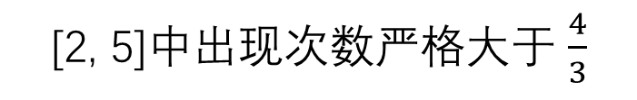
查询
Cnt: 5-1 = 4
[1,3]
1
[1,3]
2
[1,3]
3
[1,3]
4
[1,3]
5
[1,2]
1
[1,2]
2
[1,2]
3
[1,2]
4
[1,1]
1
[1,1]
2
[2,2]
1
[2,2]
2
[3,3]
1
[2, 5]中出现次数严格大于 $\frac{4}{3}$
1 3 2 2 1

Slide 12
查询
Cnt: 4-1 = 3
[1,3]
1
[1,3]
2
[1,3]
3
[1,3]
4
[1,3]
5
[1,2]
1
[1,2]
2
[1,2]
3
[1,2]
4
[1,1]
1
[1,1]
2
[2,2]
1
[2,2]
2
[3,3]
1
[2, 5]中出现次数严格大于 $\frac{4}{3}$
1 3 2 2 1

Slide 13
查询
Cnt: 2-1 = 1
[1,3]
1
[1,3]
2
[1,3]
3
[1,3]
4
[1,3]
5
[1,2]
1
[1,2]
2
[1,2]
3
[1,2]
4
[1,1]
1
[1,1]
2
[2,2]
1
[2,2]
2
[3,3]
1
[2, 5]中出现次数严格大于 $\frac{4}{3}$
1 3 2 2 1

Slide 14
查询
Cnt: 4-1 = 3
[1,3]
1
[1,3]
2
[1,3]
3
[1,3]
4
[1,3]
5
[1,2]
1
[1,2]
2
[1,2]
3
[1,2]
4
[1,1]
1
[1,1]
2
[2,2]
1
[2,2]
2
[3,3]
1
[2, 5]中出现次数严格大于 $\frac{4}{3}$
1 3 2 2 1

Slide 15
查询
Cnt: 2-0 = 2
[1,3]
1
[1,3]
2
[1,3]
3
[1,3]
4
[1,3]
5
[1,2]
1
[1,2]
2
[1,2]
3
[1,2]
4
[1,1]
1
[1,1]
2
[2,2]
1
[2,2]
2
[3,3]
1
输出：2
[2, 5]中出现次数严格大于 $\frac{4}{3}$
1 3 2 2 1

